Slide 1
El suelo: aliado clave para aumentar la producción y la productividad
26.NOV.2015
Martín Zúñiga
Director Ejecutivo para CA&C
CropLife Latin America

Slide 2
¿Quién es CropLife Latin America?
www.croplifela.org
Es una organización gremial internacional, sin ánimo de lucro, que representa a la Industria de la Ciencia de los Cultivos. Nuestras afiliadas son nueve compañías de Investigación y Desarrollo, y una red de asociaciones en 18 países de América Latina.

Slide 3
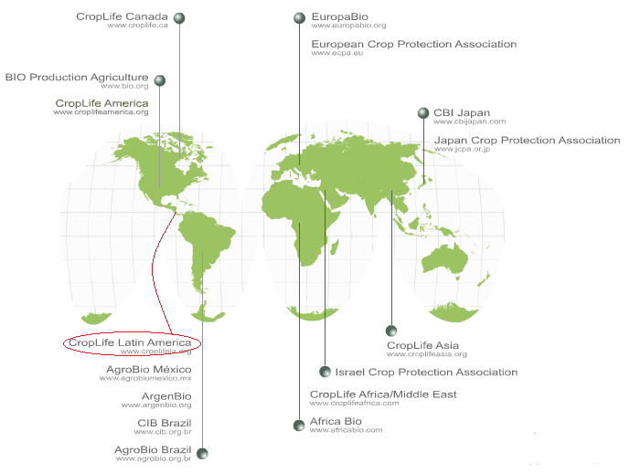
RED GLOBAL DE CROPLIFE
Costa Rica

Slide 4
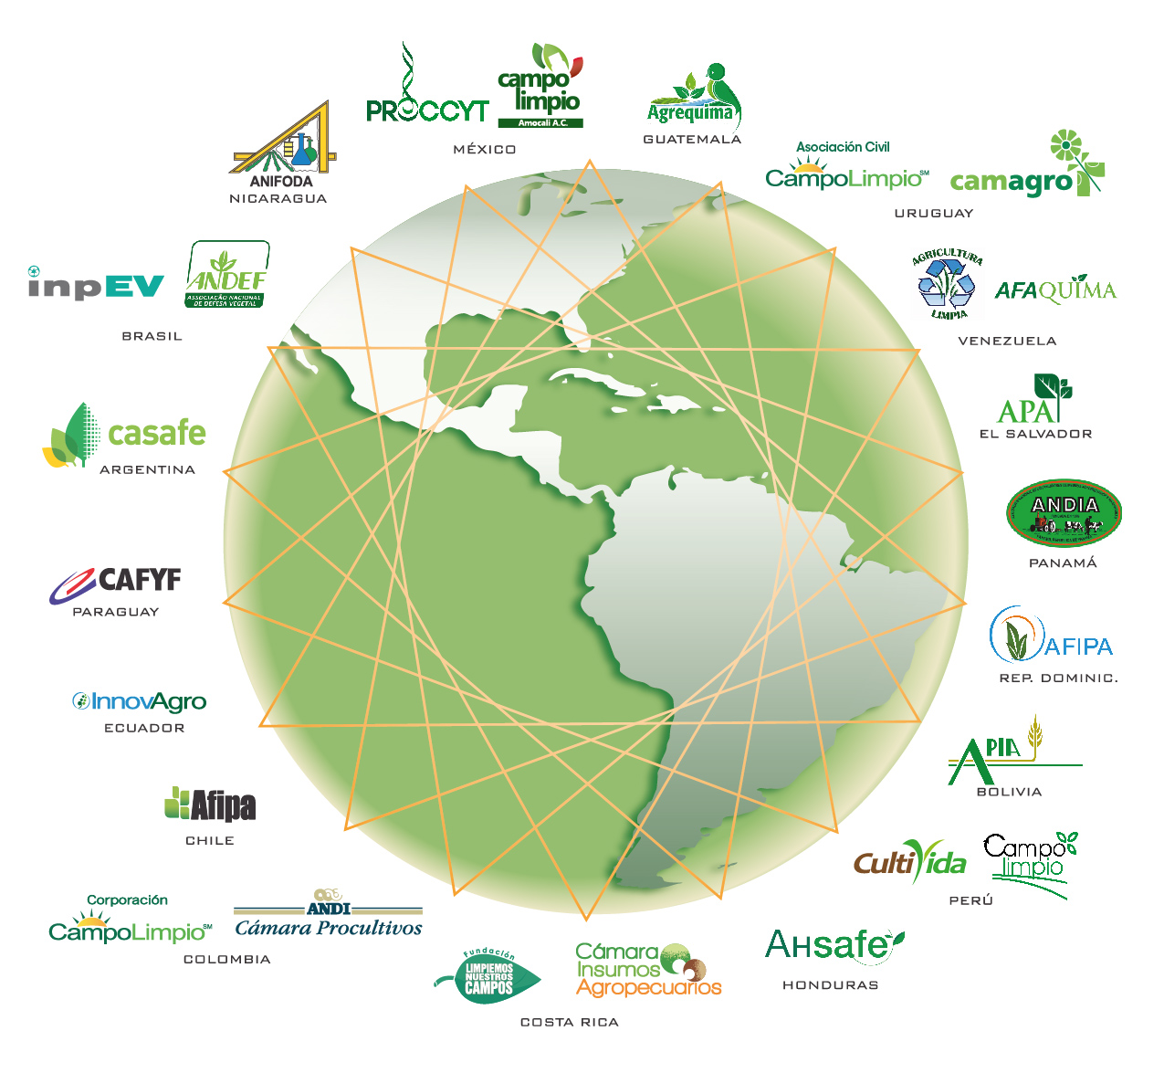
Contamos una Red de 25 Asociaciones en 18 países
Afiliadas a CropLife Latin America
MEXICO: PROCCYT / AMOCALI
GUATEMALA: AGREQUIMA
EL SALVADOR: APA
HONDURAS: AHSAFE NICARAGUA: ANIFODA
COSTA RICA: Cámara de Insumos Agropecuarios / F. Limpiemos Nuestros Campos REP. DOM: AFIPA
PANAMÁ: ANDIA
COLOMBIA: Cámara Procultivos – ANDI / Corporación CampoLimpio
VENEZUELA: AFAQUIMA /
Agricultura Limpia
ECUADOR: INNOVAGRO
PERÚ: CULTIVIDA
BRASIL: ANDEF / InpEV
BOLIVIA: APIA URUGUAY: CAMAGRO
PARAGUAY: CAFYF
CHILE: AFIPA
ARGENTINA: CASAFE

Slide 5
LA SEGURIDAD ALIMENTARIA

Slide 6
Esto PRINCIPALMENTE se logrará con
Ciencia, Tecnología e Innovación
Fuente: FAO, 2012

Slide 7
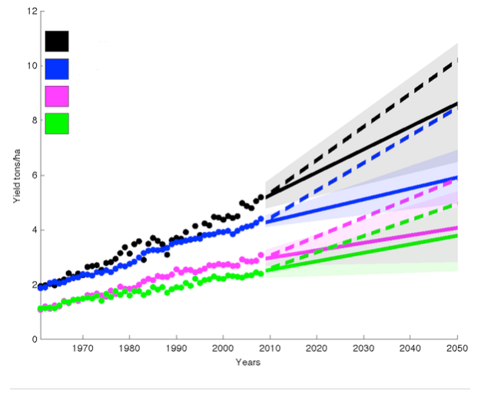
Aumento requerido de la producción por hectárea de los principales productos agrícolas para poder alimentar el mundo en el año 2050
Maíz
Arroz
Trigo
Soya
Fuente: Ray DK, Mueller ND, West PC, Foley JA (2013) Yield Trends Are Insufficient to Double Global Crop Production by 2050. U de Minnesota.

Slide 8
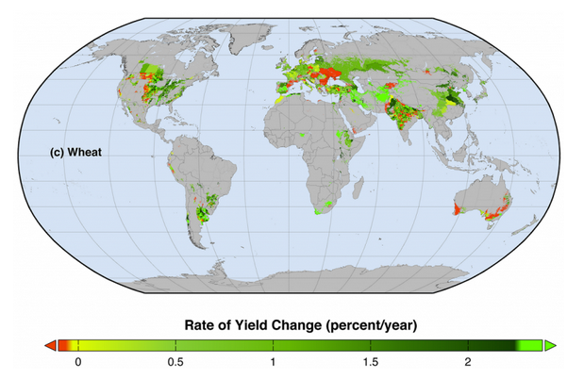
Crecimiento de la productividad agrícola del trigo por región
Fuente: Ray DK, Mueller ND, West PC, Foley JA (2013) Yield Trends Are Insufficient to Double Global Crop Production by 2050. U de Minnesota.

Slide 9
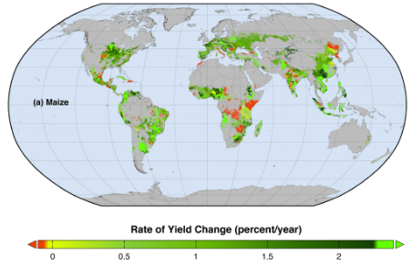
Crecimiento de la productividad del maíz por región
Fuente: Ray DK, Mueller ND, West PC, Foley JA (2013) Yield Trends Are Insufficient to Double Global Crop Production by 2050. U de Minnesota.

Slide 10
La productividad agrícola no está creciendo lo suficiente
Según el informe de Ray, Mueller y Foley, de la Universidad de Minnesota (2013),
para alimentar la población mundial en el año 2050 se requiere que la productividad
de los principales granos y cereales crezca a una tasa anual de 2.4%.
Sin embargo, los datos recolectados por este grupo, en 13.500 unidades productivas
de todo el mundo, muestra que, entre 1989 y 2008 (20 años), la productividad de los
principales granos y cereales fue la siguiente:
Maíz: 1.6%
Arroz: 1.0%
Trigo: 0.9%
Soya: 1.3%

Slide 11
Crecimiento de la demanada global de alimentos
1,6% a.a.
Hasta el 2050, la demanda global por agricultura crecerá a una tasa anual de 1,6% a.a;
Fuente: USDA y FAO
*Incrementos agregados en productividad y área cultivada

Slide 12
Tasa prevista de crecimiento de la productividad agrícola con el estatus actual
1,6% a.a.
1,2% a.a.
Y la producción global crecerá a una tasa anual de 1,2% a.a;
Fuente: USDA y FAO
*Incrementos agregados en productividad y área cultivada

Slide 13
Conclusión: tenemos que producir más y más rápido
1,6% a.a.
1,2% a.a.
0,4% a.a.
Creando un déficit de 0,4% a.a. entre oferta y demanda globalmente.
Fuente: USDA y FAO
*Incrementos agregados en productividad y área cultivada

Slide 14
GRAN PARTE DEL PROBLEMA Y DE LA
SOLUCIÓN ESTA EN EL SUELO

Slide 15
Cuidado del suelo…
Según la FAO América Latina y el Caribe tienen las reservas de tierra cultivable más grandes del mundo, por lo que el cuidado y preservación de sus suelos es fundamental.
Una gran desafío y Oportunidad para L.A.
…esta sería el área cultivable
Si esta fuera la tierra (superficie de 50,9 mil millones de hectáreas)…
Hoy cultivamos 1.500 millones de hectáreas (2.94%)
Rising Global Interest in Farmland, Can it yield sustainable and equitable benefits?
Banco Mundial 2010
Notes:
Los suelos fértiles son la base de la agricultura, son fundamentales para la producción de los alimentos, juegan un rol importante en la preservación de la biodiversidad y forman parte del ciclo de carbono, su cuidado es prioritario y fundamental.

Slide 16
…debido a la cada vez más escasa cantidad de suelo agrícola:
la degradación del suelo está considerada como el mayor problema ambiental que amenaza la producción mundial de alimentos (PNUMA 2000) y uno de los principales peligros para el desarrollo sostenible de los terrenos agrícolas (Castillo 2004).

Slide 17
…aún no existe suficiente conciencia sobre el tema:
La erosión de suelos es uno de los riesgos ambientales más importantes en el mundo. A pesar de haber sido estudiado durante varias décadas, el conocimiento actual de este proceso es aún bastante escaso y superficial.

Slide 18
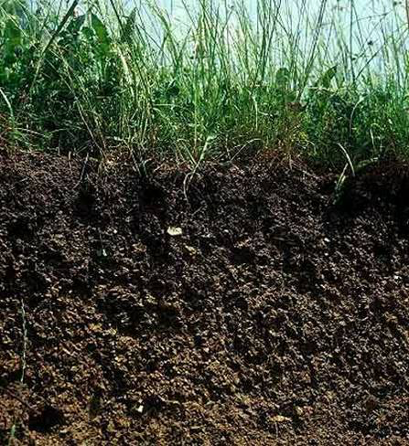
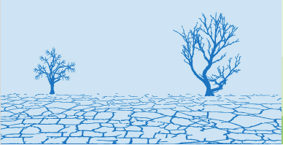
NUESTROS SUELOS
1 cm
de suelo puede tardar de 100 a 1.000 años en formarse
25%
del suelo del planeta está degradado
FAO 2015

Slide 19
PRINCIPALES CAUSAS DEL DETERIORO DEL SUELO
Actividad agrícola.
Este factor causante de erosión incluye una amplia variedad de prácticas como: insuficiencia de uso de fertilizantes, periodo corto de barbecho, inadecuada rotación de cultivos, uso de agua de baja calidad y uso inapropiado de máquinas pesadas.

Slide 20
PRINCIPALES CAUSAS DEL DETERIORO DEL SUELO
2. Sobrepastoreo.
Incluye efectos de sobrepastoreo y pisoteo que conducen al decrecimiento de la cobertura de los suelos, favoreciendo la erosión hídrica y eólica.

Slide 21
PRINCIPALES CAUSAS DEL DETERIORO DEL SUELO
3. Deforestación y remoción de la vegetación natural.
Estas tienen como causas el uso agrícola, pasturas y una reforestación comercial en gran escala, y también la construcción de rutas y desarrollo de áreas urbanas.

Slide 22
PRINCIPALES CAUSAS DEL DETERIORO DEL SUELO
4. Urbanización.
Al momento en que el ser humano empieza a construir casas, carreteras, y otra infraestructura, cambia la composición física y química del suelo. Además, invade la frontera agrícola y cambia el uso del suelo en perjuicio de la producción de alimentos.

Slide 23
El daño al suelo tiene un impacto más allá de la finca
La erosión hídrica de los suelos ocasiona impactos tanto en la parcela misma, como fuera de ella, que han sido ampliamente documentados, a través de temas como la disminución de la productividad de los suelos degradados la pérdida de suelo y nutrientes, la contaminación de aguas, etc.

Slide 24
El daño al suelo tiene un impacto más allá de la finca
La erosión hídrica de los suelos ocasiona impactos tanto en la parcela misma, como fuera de ella, que han sido ampliamente documentados, a través de temas como la disminución de la productividad de los suelos degradados la pérdida de suelo y nutrientes, la contaminación de aguas, etc.

Slide 25
El caso de México podría der el de la mayoría de países:
“…se han utilizado diferentes metodologías, plazos y escalas de estudio que concluyen que entre el 40% y el 98% del territorio mexicano presenta degradación de suelos”
(Estrada y Ortiz 1982; García 1983).

Slide 26
El caso de México podría der el de la mayoría de países:
El informe más reciente (SEMARNAT-Colegio de Posgraduados 2002) reconoce que el 45% del territorio nacional (888,968.75 km²) muestra un cierto grado de degradación de suelo, principalmente a través de la erosión hídrica y del agotamiento de nutrientes, donde las actividades agrícolas ocasionan el 77% de deterioro”
(Cotler, López y Martínez, 2007).

Slide 27
El caso de México podría der el de la mayoría de países:
“Si se considera un comportamiento similar para el total nacional de la superficie de maíz blanco de temporal, este costo sería equivalente al 7.8 y al 11% del valor de producción para los escenarios mencionados.”
(Cotler, López y Martínez, 2007).

Slide 28
Mensaje de las Naciones Unidas sobre el suelo
“Necesitamos administrar la tierra de manera sostenible, evitar que siga degradándose, recuperar la que ha sido dañada y reparar los daños. Más de 2.000 millones de hectáreas de tierra pueden ser recuperadas y rehabilitadas. Necesitamos estimular la adopción de medidas que conduzcan a la recuperación de esas zonas.”
PNUD, 2014

Slide 29
GRACIAS

